Slide 1
Тема урока: «Опасный путь преступной жизни»
Эпиграф:
«Незнание законов, не освобождает от ответственности»
МБОУ «СОШ № 10», учитель Сухорукова Елена Алексеевна.

Slide 2
План урока:
1. Правонарушение и его виды.
2. Причины преступности.
3. Признаки преступления.
4. Вина и ее формы.
5. Наказание.

Slide 3
Правонарушение – нарушение норм права.
1. Проступок - действие, либо бездействие, посягающее на установленные законами общественные отношения, отличающееся небольшой общественной опасностью.
2. Преступление - это виновное противоправное общественно опасное деяние ( действие или бездействие), наказуемое по УК РФ;
Подумайте в чем разница между проступком и преступлением?

Slide 4
Определите что является преступление, а что проступком.
Неустановленное лицо избило гражданина Н. у подъезда дома № 25.
Школьник С. перешел дорогу в неположенном месте.
Гражданка В. не вышла на работу в понедельник 21 марта.
Гражданин Д. ворвался в магазин и угрожая пистолетом потребовал деньги.
Гражданин Р. управлял автомобилем в нетрезвом виде.
Гражданка Л. пообещав знакомым приобрести дорогостоящую бытовую технику, получила денежные средства и скрылась.

Slide 5
Причины преступности:
Экономические:
- низкий уровень материального обеспечения;
- корысть;
- огромный разрыв между богатыми и бедными;
- безработица;
- огромное количество мигрантов.
2. Агрессивность;
3. Депрессия и высокий уровень тревожности людей;

Slide 6
Признаки преступления:
Преступление - это виновное противоправное общественно опасное деяние ( действие или бездействие), наказуемое по уголовному кодексу РФ;

Slide 7
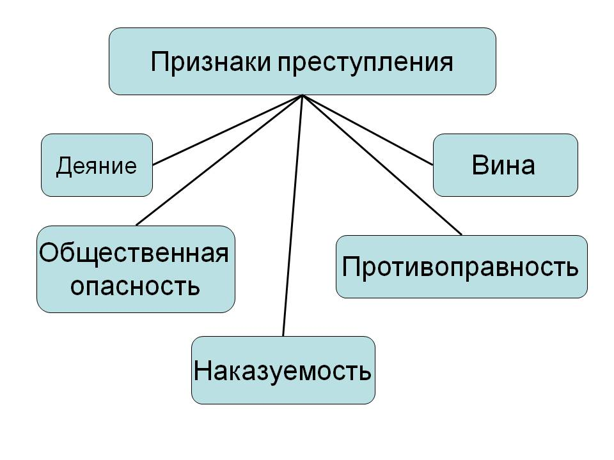

Slide 8
Вина -психическое отношение преступника к совершаемому деянию.
Умысел- лицо осознает, предвидит, желает наступления общественно опасных последствий ( прямой умысел); виновный осознает, предвидит, но не желает наступления общественно опасных последствий ( косвенный умысел)
Неосторожность- лицо осознает общественную опасность своих действий, предвидит, но легкомысленно рассчитывает на их предотвращение (легкомыслие ); виновный осознает, но не предвидит, хотя должен предвидеть отрицательные последствия ( небрежность )

Slide 9
Определите форму вины:
1. 14- летний Миша хотел похвастаться ружьем отца. Он нажал на спусковой крючок, а ружье было заряжено. В результате его друг был ранен.
2. Несовершеннолетний Л., желая завладеть дорогой шапкой, ударил гражданина Н. по голове тяжелым предметом.
3. Жарким летом под сухими елками подростки разожгли костер. Подул сильный ветер, пламя перескочило на сухой лапник и охватило большой участок леса. Нанесен был значительный ущерб.
4. Группа подростков ограбила магазин. Сторожу магазина были нанесены тяжкие телесные побои.

Slide 10
Наказание - это меры государственного воздействия, применяемые к лицу, совершившему преступление.
Возраст уголовной ответственности по общему правилу:
16 лет
НО
За тяжкие и особо тяжкие преступления:
14 лет

Slide 11
Работа в группах:
1 группа: Назовите виды наказаний, применяемых к несовершеннолетним ( страницы учебника 134-135 )
2. группа: В каких случаях несовершеннолетние освобождаются от уголовной ответственности? Что в себя включают принудительные меры воспитательного воздействия? (страницы учебника 134-135)
3. группа. Какие цели предусматривает наказание? (опираясь на уже имеющиеся у вас знания)

Slide 12
Подведем итог:
Что нового вы узнали на уроке?
Вам это пригодится в жизни?
Какой вывод вы можете сделать по сегодняшнему уроку?

Slide 13
«Закон суров, но это закон», - говорили римляне, соблюдая его установки.

Slide 14
Домашнее задание:
Параграф 19, письменно ответить в тетради: Какие правила нужно соблюдать при встрече с сотрудниками полиции.

